Slide 1
“Логические блоки Дьенеша” как средство инновационных игровых технологий для детей раннего возраста. Воспитатель : Косякова Лариса Борисовна

Slide 2
В раннем возрасте закладывается фундамент умственного развития и начало сенсорной культуры. У детей начинают накапливаться представление о цвете,форме,величине и других свойствах предметов. Основная задача-это накопление разнообразного сенсорного опыта,который на следующих этапах обучения позволит систематизировать накопленные знания,приобрести новые,а также использовать их в разнообразных ситуациях. С этой целью использую универсальный дидактический материал “Логические блоки Дьенеша”.

Slide 3
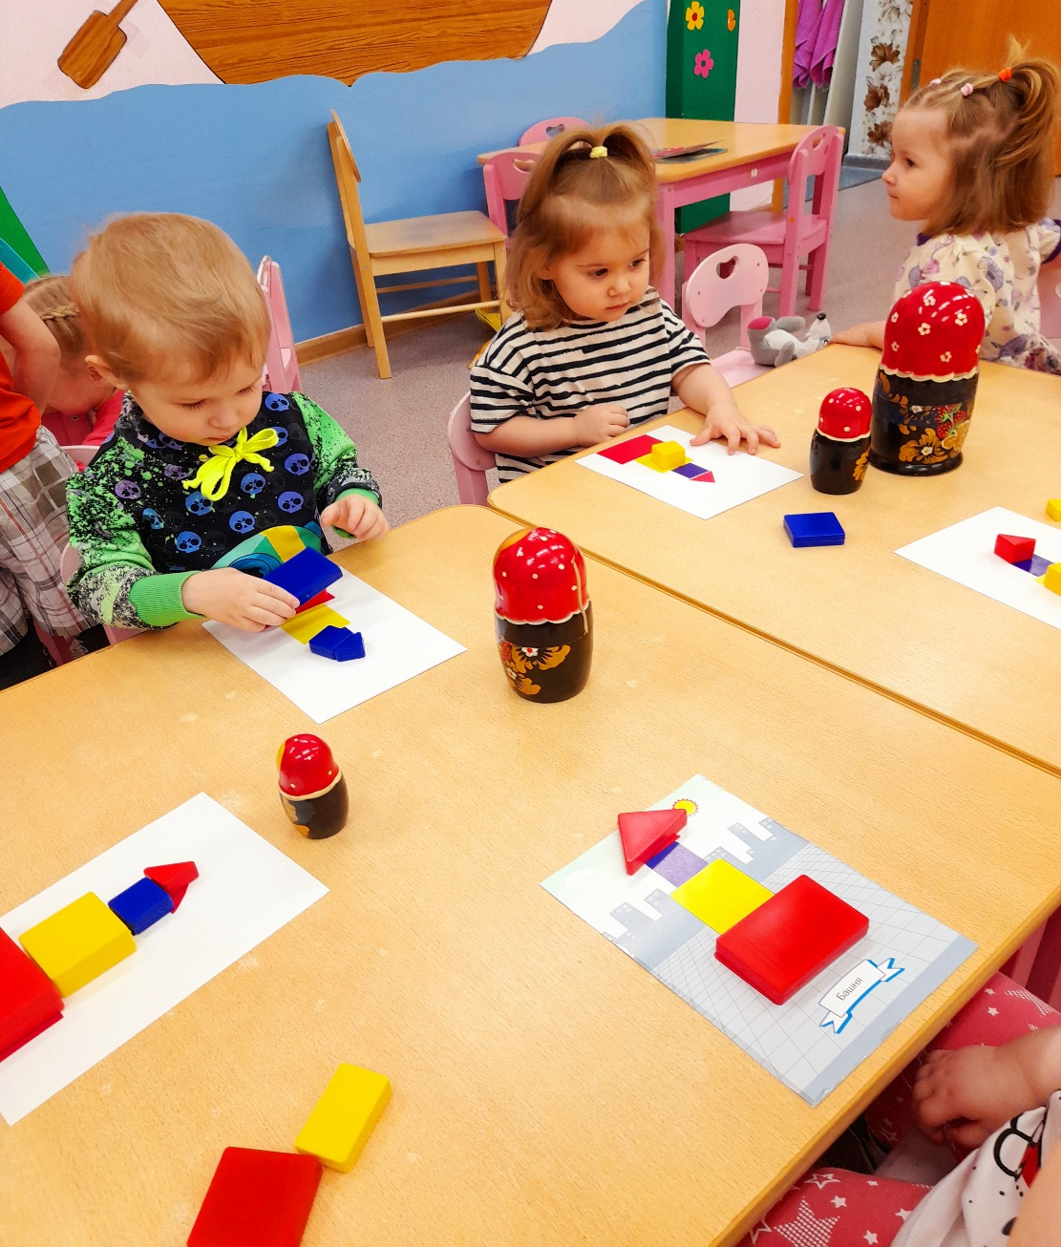
Игра “Домик для матрешек”
-Развитие элементарных конструктивных навыков
-Развитие цветового восприятия
-Развитие умения работать по шаблону
-

Slide 4
Игра “Найди меня” Классификация по одному или двум признакам предмета: -Найди фигуры “как эта’ по цвету

Slide 5
Классификация по форме фигуры

Slide 6
Более сложные варианты: -Найти фигуры по толщине -Найти “не такие как эта” фигуры

Slide 7
Игры “Волшебный мешочек” и “Сухой бассейн” способствуют развитию различных сенсорных анализаторов,координации движений,нежному массажу чувствительных пальчиков.

Slide 8
Серия игр “ Выложи картинку
Используются готовые альбомы’Блоки Дьенеша для самых маленьких’.
При накладывании цветных блоков на изображение дети видят,как плоскостные изображения превращаются в объемные предметы.

Slide 9
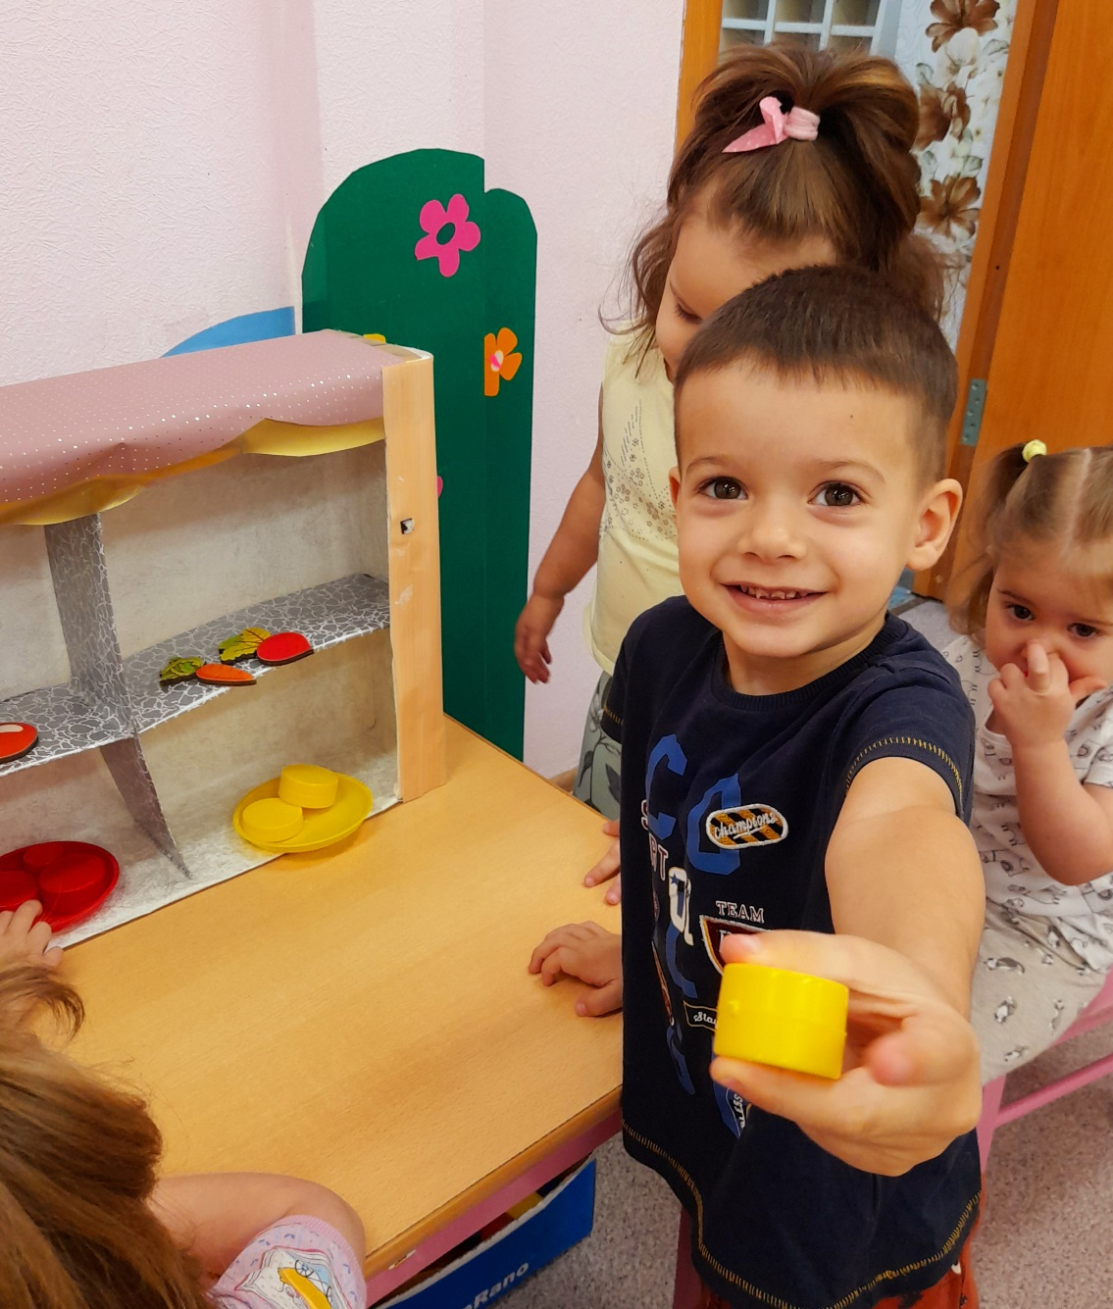
Игра ‘Магазин”
Дети “продают печенье” именно то,которое просит покупатель( большое ,круглое,красное).

Slide 10
Таким образом,используя Блоки Дьенеша в современной системе сенсорного развития детей 2-3 лет,не только закрепляются полученные знания,но и развиваются мыслительные умения малышей:сравнение,анализ,классификация,обобщение.

